Slide 1
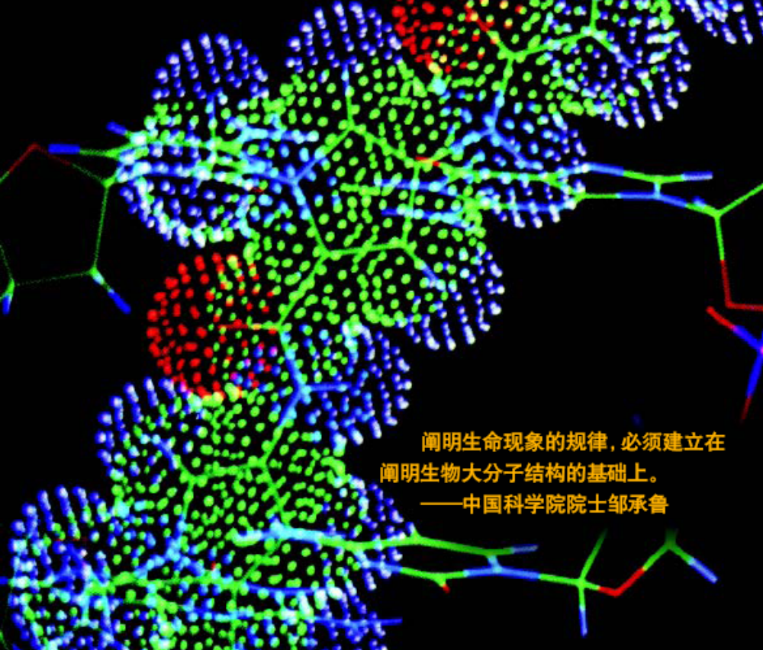
第2章 组成细胞的分子
第1节 细胞中的元素和化合物

Slide 2
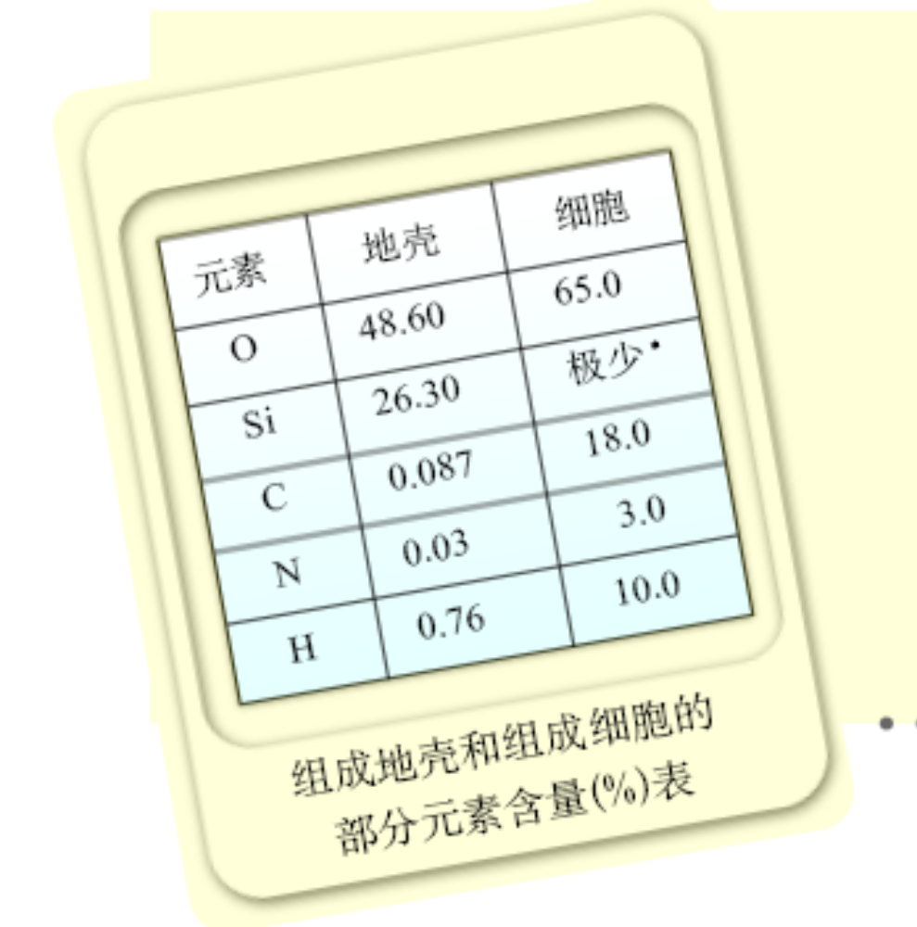
第1节 细胞中的元素和化合物
1.组成细胞的所有元素中，有没有哪一些元素是细胞所特有的？
没有。
这说明什么？
生物界和非生物界具有统一性。
2.细胞中的元素含量和无机环境中的含量有区别吗？
有，相差很大。
这又说明什么？
生物界和非生物界还具有差异性。

Slide 3

1.组成细胞的化学元素在自然界的无几环境中都能找到,没有一种元素是生命特有的；
2.但元素在细胞中和无机环境中的含量却有区别.
说明生物界和非生物界既有统一性又有差异性,生命起源于非生命物质.

Slide 4
玉米与人体化学元素的组成（质量分数%）
元素
玉米
人
这说明什么?
O
44.43
14.62
C
43.57
55.99
H
6.24
7.46
组成生物体的化学元素在种类上基本相同但在不同生物之间含量存在着差异.
N
1.46
9.33
Si
1.17
0.005
K
0.92
1.09
Ca
0.23
4.67
P
0.20
3.11
Mg
0.18
0.16
S
0.17
0.78
Cl
0.14
0.47
Zn
-
0.01
Fe
0.08
0.012

Slide 5
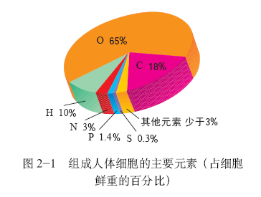
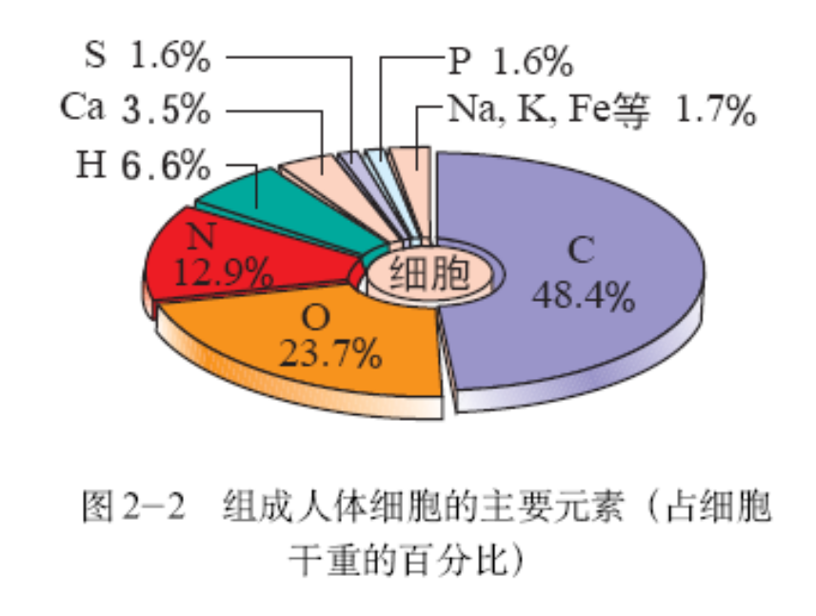
一 组成细胞的元素
20多种
C、H、O、N、
P、S、K、Ca、Mg
Fe、Mn、Zn、
Cu、B、Mo
细胞中的常见元素：
常见元素根据含量可分为大量元素——
微量元素——
铁猛(锰)碰(硼)新(锌)木(钼)桶(铜)。
含量最多的四种元素：
最基本的元素：
C、H、O、N
C

Slide 6
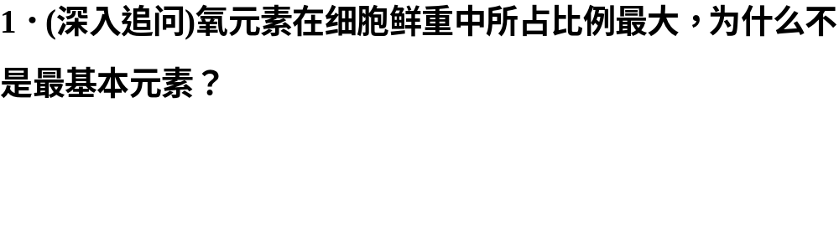
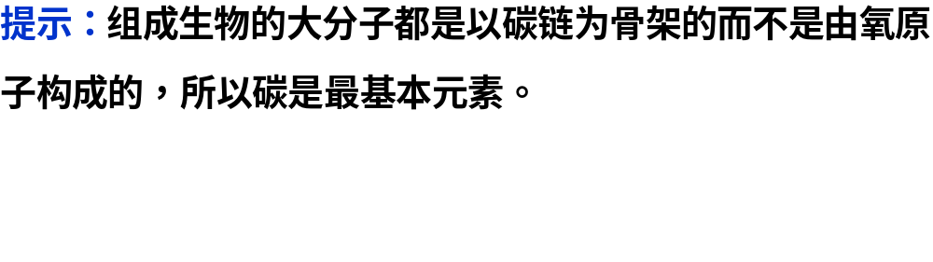

Slide 7


几十年前,新西兰有一个牧场的大片牧草长势很弱,有的甚至发黄枯萎,即使使用了大量的N,P,K肥也无济于事,后来,人们偶然发现牧场内的一小片牧草长得十分茂盛,原来,这一片”绿洲”的附近有一座钼矿,矿工每天上下班总是抄近路走,他们的鞋子个踩过的地方,牧草绿油油的,经过科学家的化验和分析,一公顷牧草只需150克钼就足够了.
通过分析,你能得出什么结论呢?

Slide 8
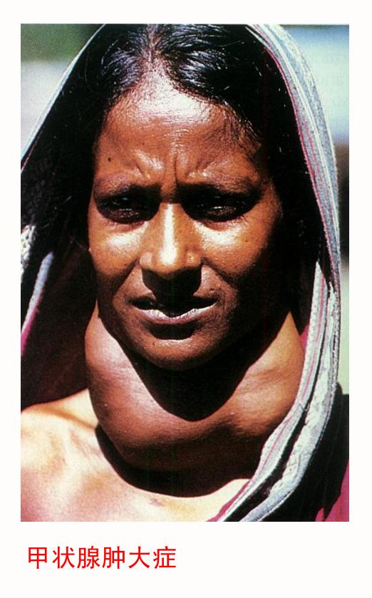
微量元素(钼)是生物体不可缺少的必需元素;在生物体中含量很少,但其作用是其它元素不可替代的.
缺Fe会使人患贫血等症状；
缺Zn使人发育受影响，性器官的发育不良等;
缺Ｉ会导致甲状腺肿等。

Slide 9

C
1、在人体细胞中，干重时含量最多的元素是 ；鲜重时含量最多的元素是 。
o
2、组成细胞含量最多的化学元素有四种，它们分别是哪四种？这四种元素被称为什么元素？其中哪一种是最基本元素？为什么？
C、H、O、N 这四种元素被称为组成细胞的基本元素 C是最基本的元素

Slide 10
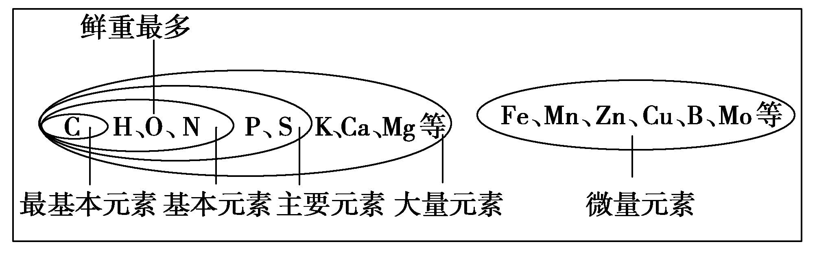
1.上述元素分类是针对生物整体概况的，具体到某种生物时元素的归属可能不同，如氯元素(Cl)是组成人体的大量元素，但对植物而言却属于微量元素。
2.大量元素和微量元素都是组成生物体的必需元素。生物体内所含有的元素却不一定都是必需元素。
3.占人体细胞干重最多的元素是C，占人体细胞鲜重最多的元素是氧，无论鲜重还是干重，C、H、O、N四种元素的含量最多。

Slide 11

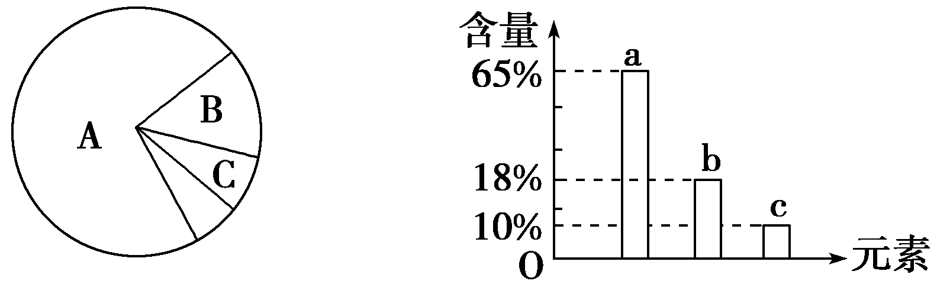
1．如图1表示细胞中3种化合物含量的扇形图，图2表示有活性的细胞中元素含量的柱形图，下列说法 正确的是( )
A．若图1表示正常细胞，则A、B化合物共有的元素中含量最多的是a
B．若图1表示细胞完全脱水后化合物含量的扇形图，则A化合物中含量最多的元素为图2中的b
C．图2中含量最多的元素是c，这与细胞中含量最多的化合物有关
D．若图1表示正常细胞，则B化合物具有多样性,其必含的元素为C、H、O、N
C
图1
图2

Slide 12

1、不同生物体的组成元素种类大体相同；但各种化学元素的含量相差很大.
2、在细胞鲜重中,氧的百分含量最大,在细胞干重中,碳的百分含量最大.
3、不管是大量元素还是微量元素都是必需元素
组成细胞的各种元素又是以什么形式存在的呢?
­­­­
化合物

Slide 13
二 组成细胞的化合物
水
无机盐
（H O）
无机化合物
有机化合物
组成细胞的化合物
(P,S,K,Ca,Mg,Fe,
Zn,Mn,Cu,B,Mo等)
糖类
脂质
蛋白质
核酸
(C,H,O)
(C,H,O)
(C,H,O,N)
(C,H,O,N,P)

Slide 14

细胞中各种化合物占细胞鲜重的含量
化合物 | 质量分数（%）
水 | 85-90
无机盐 | 1-1.5
蛋白质 | 7-10
脂类 | 1-2
糖类和核酸 | 1-1.5
水
蛋白质
细胞中最多的化合物是 ；最多的有机化合物是 。

Slide 15
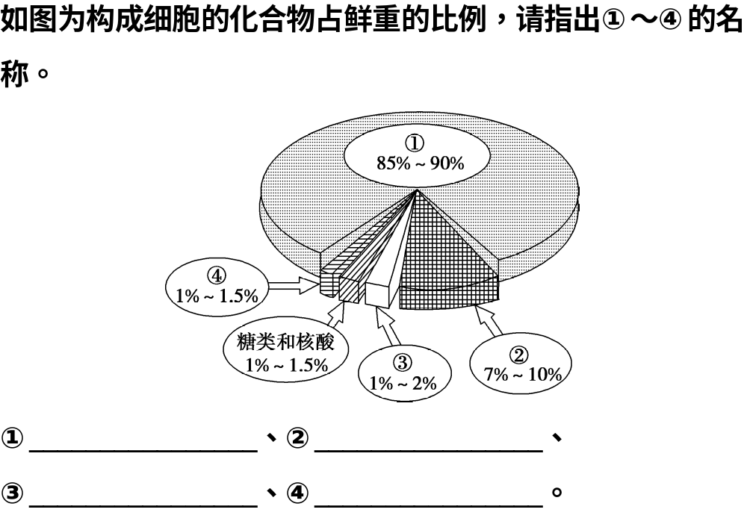
水
蛋白质
脂质
无机盐

Slide 16
1.有机化合物和无机化合物有什么区别？举例说明
有机化合物和无机化合物的区别主要看它们的分子组成中是否有碳元素，如糖类是有机化合物，有碳、氢、氧三种元素组成；水是无机物，由氢、氧两种元素组成。
2.细胞内最多的有机化合物和无机化合物分别是哪一种，你能推测它们对生命的意义？
细胞中最多的有是蛋白质，无机化合物是水。蛋白质是组成生物体的重要物质，在生命活动中起重要作用；水是生命之源，离开水，生命活动就无法进行。

Slide 17
3.并不时所有细胞中化合物的含量都一样。根据你的生活经验，说说哪些植物器官的细胞中富含糖类、脂质或蛋白质？怎样从植物器官中提取这些化合物？
植物的叶肉细胞、果实细胞和种子的细胞中通常含有较多的糖类、脂质和蛋白质，如禾谷类的果实、种子中含淀粉较多；甘蔗的茎和甜菜的根含蔗糖多；花生、芝麻种子含脂质多；大豆种子中含蛋白质多，等等。要想从植物的果实中获得糖类、脂质和蛋白质，就要设法使细胞破碎，再将这些物质提取出来。

Slide 18
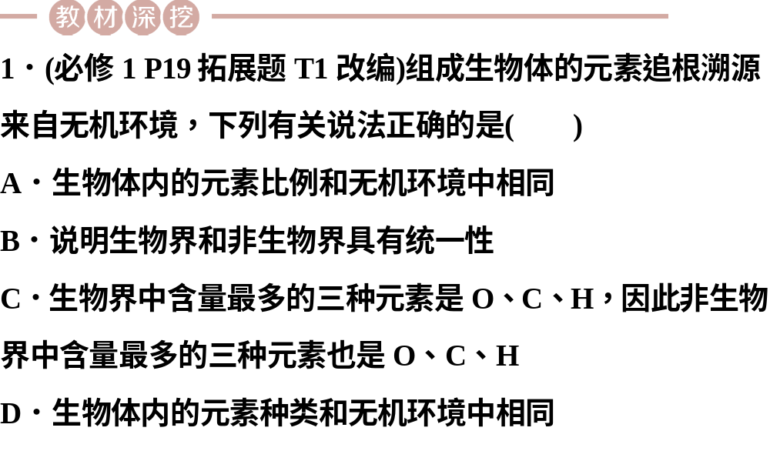
B

Slide 19

一、填空
1．组成人体的元素中，占细胞鲜重百分比最多的元素是________；占细胞干重百分比最多的元素是__________。 _________是构成细胞的最基本元素。
2．一般情况下活细胞内含量最多的化合物是_______，含量最多的有机化合物________。
O
C
C
水
蛋白质

Slide 20
二、选择题
1、科学家在研究生物体的化学成分时,发现组成生物体的元素在非生物界也存在,这一事实主要说明: （ ）
A 生物界和非生物界没有区别
B 生物界和非生物界具有统一性
C 生物来源于非生物
D 生物界和非生物界具有差异性
2、生活在缺水的沙漠环境中的仙人掌细胞中，含量最多的化合物是（ ）
A、蛋白质 B、脂肪 C、糖类 D、水
B
D

Slide 21
3.生活在沙漠中的仙人掌和生活在珊瑚礁中美丽的珊瑚鱼，组成它们的化学元素种类 （ ）
A、差异很大 B、有些差异
C．大体相同 D．没有一定标准
4．在生物体内含量较少，但对维持生物体正常生命活动 必不可少的元素是（ ）
A．Fe、Mn、Zn、Mg B．Zn、Cu、Mn、Ca
C．Zn、Cu、B、Mn D．Mg、Mn、Cu、Mo
5.在组成生物体的化学元素中，最基本的元素是（ ）
A．C B．H C．O D．N
C
C
A

Slide 22

检测生物组织中的
糖类、脂肪和蛋白质

Slide 23
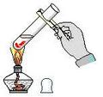
实验:
检测生物组织中的糖类、脂肪和蛋白质
实验原理：
某些化学试剂能够使生物组织中的有关有机化合物产生特定的颜色反应。如：
还原糖 + 斐林试剂→砖红色沉淀
脂肪 + 苏丹Ⅲ（Ⅳ）→橘黄色（红色）
蛋白质 + 双缩脲→紫色
淀粉 + 碘→蓝色

Slide 24
目的要求：
尝试用化学试剂检测生物组织中糖类、脂肪和蛋白质。
材料用具：
1.实验材料：苹果汁、花生种子、花生汁、马铃薯片、豆浆、鲜肝液
2.仪器：
3.试剂：斐林试剂、苏丹Ⅲ、碘液、双缩脲
方法步骤：
1．实验材料、仪器和试剂的选择
2．设计记录表格，记录预测结果
3．检测的方法步骤
(1)还原糖的检测和观察;
(2)脂肪的检测和观察;
(3)蛋白质的检测和观察;

Slide 25
（一）可溶性还原糖的鉴定
1.还原性糖与非还原性糖：
(1).还原性糖：葡萄糖、果糖、麦芽糖、乳糖、半乳糖。
(2).非还原性糖：淀粉、纤维素、蔗糖、糖原。
2.试剂：斐林试剂
甲液：0.1g/mL的NaOH，
乙液：0.05g／mL的CuSO₄
水浴加热
3.原理：还原糖 + 斐林试剂 → 砖红色沉淀
先等量混合再加入
（现配现用）
4.溶液的颜色变化：浅蓝色—棕色—砖红色（沉淀）。
Cu₂O

Slide 26
鉴定可溶性还原糖的实验材料
为什么不用植物的叶或西瓜与西红柿的果实？
对于鉴定时的颜色反应起着掩盖作用，导致实验现象不明显
本实验最理想的实验材料是含糖量较高的生物组织（或器官）,而且组织的颜色较浅，或近于白色的，如苹果和梨的果实。经试验比较，颜色反应的明显程度依次为苹果、梨、白色甘蓝叶、白萝卜。

Slide 27
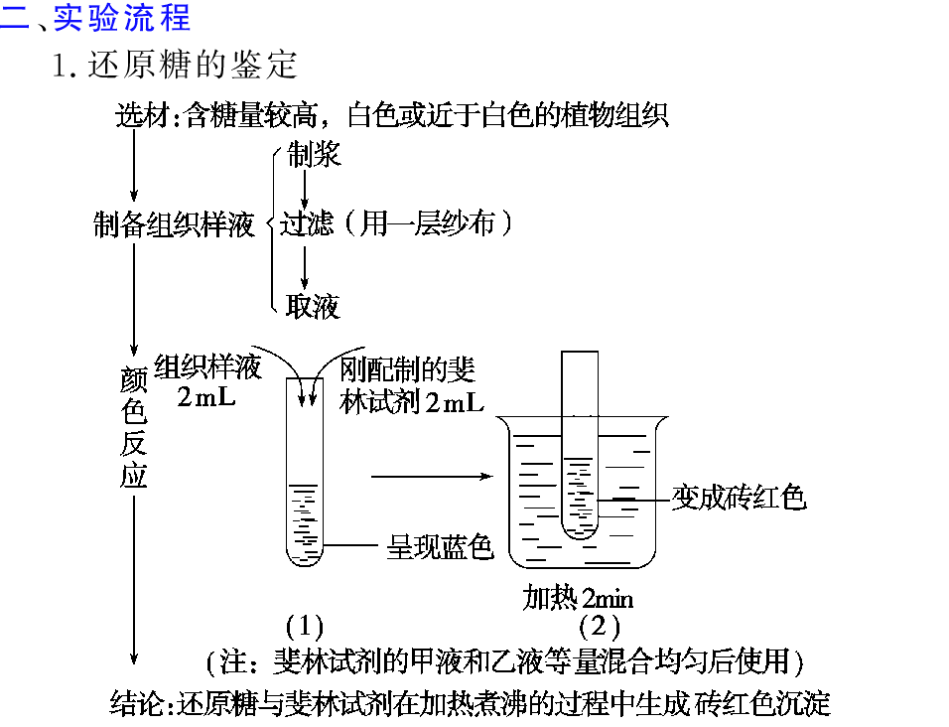
先混合再加入糖中（ NaOH +CuSO₄）

Slide 28
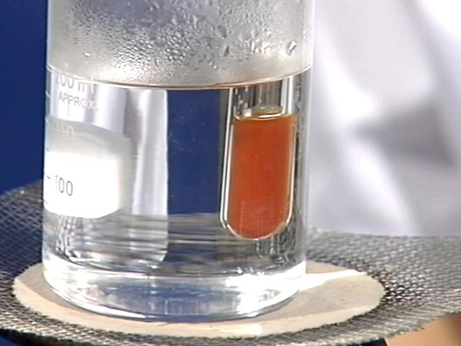
还原糖检测实验的实验结果

Slide 29
（二）脂肪的鉴定
1．试剂：苏丹Ⅲ或苏丹IV染液
脂肪+苏丹Ⅲ染液 橘黄色
脂肪+苏丹Ⅳ染液 红色
2．鉴定脂肪的实验材料
最好选择富含脂肪的种子，如花生种子（取其子叶）。

Slide 30
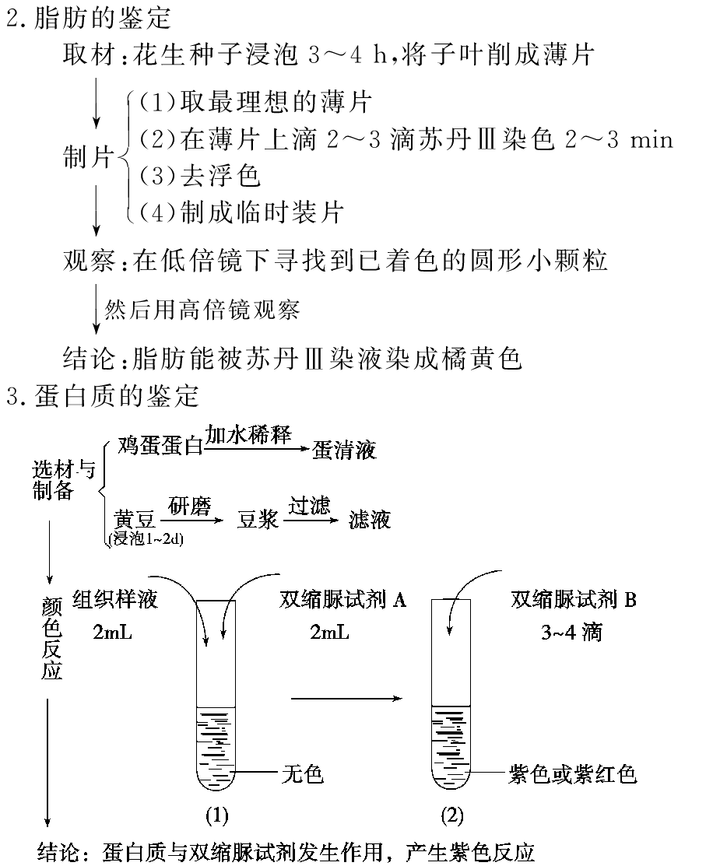

Slide 31
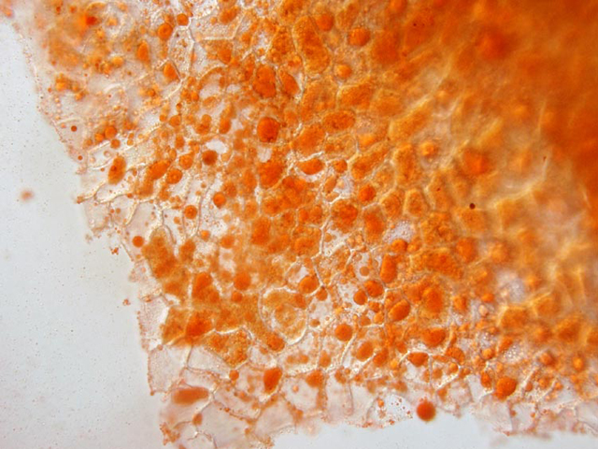
脂肪检测实验的实验结果

Slide 32
（三）蛋白质的鉴定
1.鉴定蛋白质的实验材料
最好选用富含蛋白质的生物组织（或器官），
如大豆，鸡蛋（卵白）。
2.鉴定试剂：双缩脲试剂
A液：0.1g/mL的NaOH
B液：0.01g／mL的CuSO₄
3.反应原理：蛋白质中的肽键在碱性溶液中与极稀的CuSO₄反应，生成紫色的物质
先加A 液再加B液
蛋白质 + 双缩脲试剂 → 紫色

Slide 33
先加NaOH 液于样液中，
再加CuSO₄ 液于样液中

Slide 34
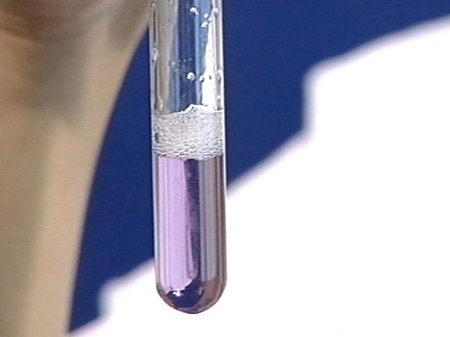
蛋白质检测实验的实验结果

Slide 35
注意事项：
（１）、检测还原糖时应水浴50~60度加热
（２）、检测脂肪时，切片要薄，用苏丹Ⅲ
染色时间不宜过长,用显微镜观察.
（３）、斐林试剂是甲乙两液等量混匀后立即使用，即现配现用。颜色变化：浅兰色 棕色 砖红色沉淀
（4）双缩脲试剂是先假如A液1ml,摇匀,再加入B液4滴,摇匀.颜色变化:无色 浅蓝色 紫色
（5）加热试管中的溶液时, 用试管夹夹住试管上部,放入盛开水的大烧杯中加热,注意试管底部不要接触烧杯底部,同时试管口不要朝向实验者,以免试管内溶液沸腾时冲出试管,造成烫伤。

Slide 36
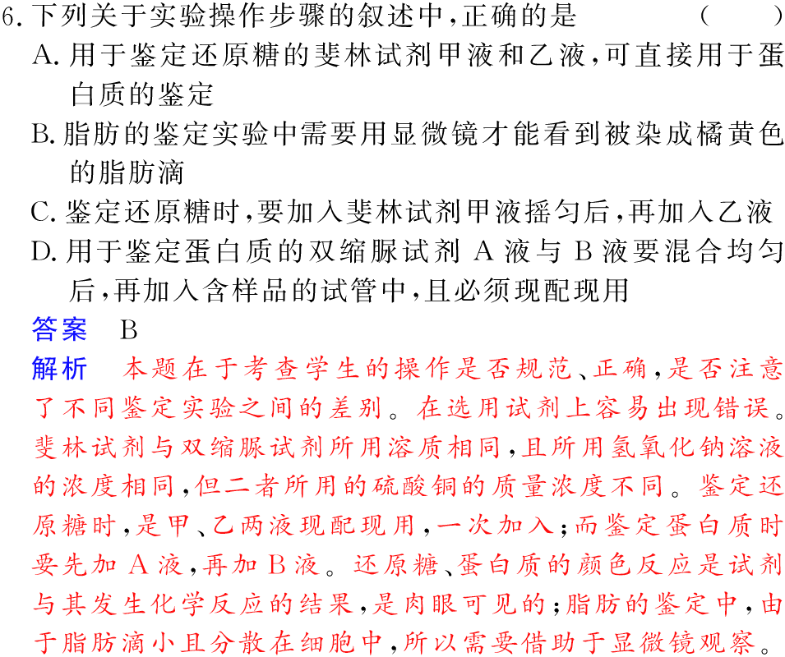
B

Slide 37

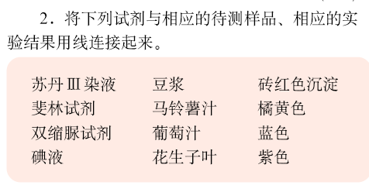

Slide 38
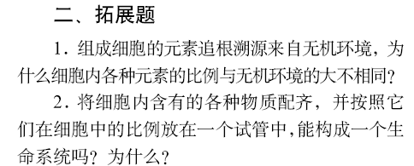

Slide 39
练习
1、在植物体内，最基本的化学元素和含量最多的元素分别是
A、C、O B、O、H C、C、H D、H、O
2、蛋白质鉴定时,事先留出一些大豆组织液的目的是
A、与反应物混合的颜色作对比 B、失败后重做
C、鉴定还原糖用 D、为了节约
3、做还原糖的鉴定实验所需的材料最好选用的颜色是
A、白色 B、红色 C、紫色 D、蓝色
4、活细胞中含量最多的化合物是
A、蛋白质 B、糖类 C、脂质 D 水
5．活细胞中含量最多的有机化合物是
A、蛋白质 B、糖类 C、脂质 D 核酸
1.A 2.A 3.A 4.D 5.A

Slide 40
组成细胞的化学元素：
细胞中的常见元素：
常见元素可分为大量元素：
微量元素：
主要元素(6种):
含量最多的四种元素：
最基本的元素：
组成细胞的化合物种类有：
细胞鲜重含量最多的化合物是：
细胞鲜重含量最多的有机物是：
细胞干重含量最多的化合物是：

